Slide 1

计算机组成原理
第五章 存储器层次结构（五）
周知
zhouzhi9@mail.sysu.edu.cn
计算机学院

Slide 2
上讲回顾
回顾内容
5.3 高速缓冲存储器
Cache的一致性问题
Cache的替换策略
多级Cache

Slide 3

回顾——5.3.5 Cache的一致性问题
如何保持Cache一致性呢？
Write Through
(写通过、写直达、直写)
写命中(Write Hit)
要写的单元已经在Cache中
Write Back
(一次性写、写回、回写)
写不命中(Write Miss)
要写的单元不在Cache中
Allocate-on-miss (写分配)
No-allocate-on-write (写不分配)

Slide 4

回顾——5.3.6 Cache替换算法
什么时候需要进行Cache替换？
直接映射（Direct Mapped）Cache
映射唯一，无条件用新信息替换老信息
N路组相联（N-way Set Associative）Cache
每个主存数据有N个Cache行可选择，需考虑替换哪一行
全相联（Fully Associative）Cache
每个主存数据可存放到Cache任意行中，需考虑替换哪一行
常用替换算法：
先进先出FIFO、最近最少用LRU、最不经常使用LFU、随机替换

Slide 5
本节概要
重点内容
5.4 虚拟存储器
基本要求
理解虚拟存储器的基本概念
掌握逻辑地址—物理地址的转换、页表和缺页处理
了解替换策略、快表和存储保护

Slide 6
“……这样的系统已经被设计：对程序员来说,复合的存储结构看起来像单层的存储器，所需的数据传输也会自动完成” —— Kilburn,etc.《One-level storage system》 “计算机科学中的任何问题，都可以通过加上一层逻辑层来解决” —— David Wheeler
5.4 虚拟存储器

Slide 7
5.4.1 虚拟存储器的基本概念

Slide 8
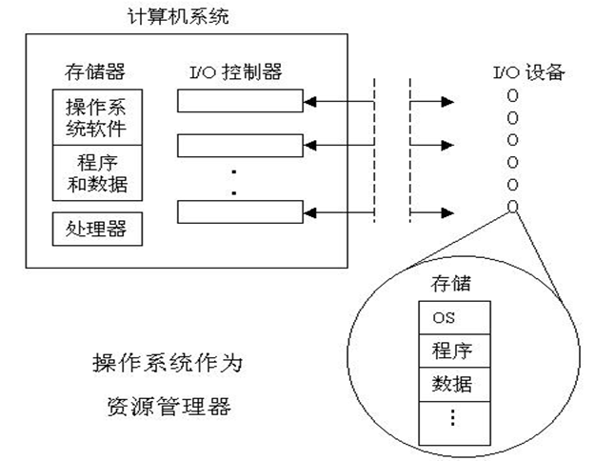
5.4.1 虚拟存储器的基本概念
操作系统(OS)通过合理地管理、调度计算机的硬件资源，使其高效利用
存储器作为一种空间资源，也由OS管理
CPU执行程序总是在操作系统和用户程序之间切换
主存中同时存储OS和用户程序；磁盘中也存储OS和用户程序
CPU执行指令时，涉及到存储器操作，因此CPU中专门有一个存储器管理部件MMU (Memory Management Unit)协助OS完成存储器的访问
OS为“进程” 分配存储器资源

Slide 9
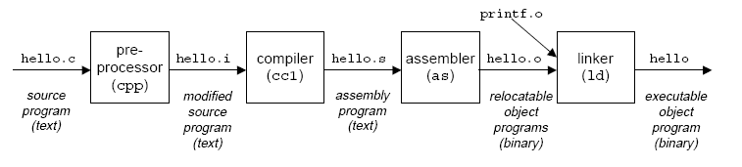
5.4.1 虚拟存储器的基本概念
回顾 —— 一个典型程序的转换处理过程
hello.c的ASCII文本表示
经典“ hello.c ”C源程序
1 #include <stdio.h>
2
3 int main()
4 {
5 printf("hello, world\n");
6 }
# i n c l u d e <sp> < s t d i o .
35 105 110 99 108 117 100 101 32 60 115 116 100 105 111 46
h > \n \n i n t <sp> m a i n ( ) \n {
104 62 10 10 105 110 116 32 109 97 105 110 40 41 10 123
\n <sp> <sp> <sp> <sp> p r i n t f ( " h e l
10 32 32 32 32 112 114 105 110 116 102 40 34 104 101 108
l o , <sp> w o r l d \ n " ) ; \n }
108 111 44 32 119 111 114 108 100 92 110 34 41 59 10 125

Slide 10
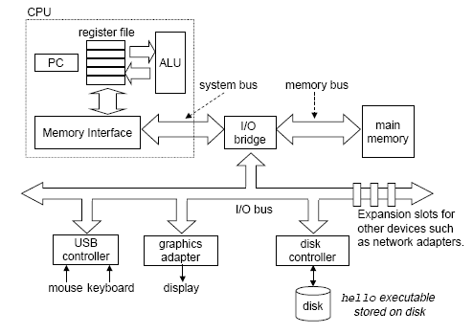
5.4.1 虚拟存储器的基本概念
回顾 —— hello程序的数据流动过程
Red：shell命令行处理
Blue：可执行文件加载
Green：hello程序执行过程
“hello”
“hello,world/n”
“hello”
“hello,world/n”
hello可执行文件

Slide 11
5.4.1 虚拟存储器的基本概念
回顾 —— hello程序的数据流动过程
Red：shell命令行处理
Blue：可执行文件加载
Green：hello程序执行过程
hello程序何时被装入？由谁来装入？被谁启动？
每次是否被装入到相同地方？
hello程序是否知道在计算机中还有其他程序同时运行吗？它是否可以直接访问硬件资源？
“hello”
“hello,world/n”
“hello”
“hello,world/n”
hello可执行文件

Slide 12
5.4.1 虚拟存储器的基本概念
操作系统在程序执行过程中的作用
在程序执行过程中，hello程序没有直接访问键盘、显示器、磁盘和主存等硬件资源，而是依靠操作系统提供的服务来间接访问
OS是应用程序和硬件之间插入的一个中间软件层
OS的两个主要作用：
管理硬件资源，以达到两个目的：
统筹安排和调度硬件资源，防止硬件资源被用户程序滥用
屏蔽复杂设备细节，为应用程序提供简单一致的用户接口
为用户使用计算机系统提供友好的用户界面/操作接口
例如，调用printf函数访问硬件

Slide 13
5.4.1 虚拟存储器的基本概念
操作系统在程序执行过程中的作用
OS通过一些基本抽象概念（如进程、虚拟存储器、文件）实现硬件资源管理
文件(files)是对I/O设备的抽象表示
虚拟存储器(Virtual Memory)是对主存和硬盘I/O的抽象表示
进程(processes)是对处理器、主存和I/O设备的抽象表示

Slide 14
5.4.1 虚拟存储器的基本概念
存储管理
早期采用单道程序，系统的主存中包含：
操作系统(常驻监控程序)
正在执行的一个用户程序
无需进行存储管理，即使有也是很简单的。
现在采用多道程序，系统的存储器中包含：
操作系统
若干个用户程序
在多道程序系统中，存储器中“用户程序”区须进一步划分以适应多个进程交替执行。划分任务由OS动态执行，称为存储器管理(memory management)

Slide 15
5.4.1 虚拟存储器的基本概念
存储管理
多道程序(多进程)运行
I/O 操作速度缓慢，单道程序运行时CPU不得不经常等待I/O
多道程序(多进程)运行，在一个进程处于等待I/O操作时，CPU转向执行另一个进程
由于CPU的速度比I/O速度高得多，即使多个进程运行，CPU仍然存在等待I/O的现象

Slide 16

5.4.1 虚拟存储器的基本概念
同时运行更多进程，内存需求增大，怎么办？
措施一：扩展内存
以便容纳更多的进程，充分占用CPU的时间
另一方面，程序(或进程)对存储空间的需求在不断增加，扩展内存无法解决。

Slide 17
5.4.1 虚拟存储器的基本概念
同时运行更多进程，内存需求增大，怎么办？
措施二：采用交换机制——交换(Exchange)方式和覆盖
(Overlap)技术
当存储器中没有处于就绪状态的进程(某时刻所有进程都在等待I/O)时，处理器将一些进程调出写回磁盘，然后OS再调入新进程执行，或新作业直接覆盖老作业的存储区
分区(Partitioning)和分页(Paging)是交换的两种实现方式
缺点：对程序员不透明、空间利用率差

Slide 18
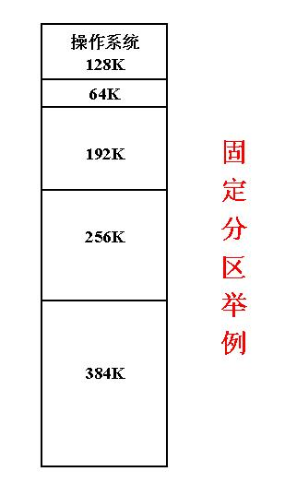
5.4.1 虚拟存储器的基本概念
简单分区
主存分配：
操作系统：固定
用户区：分区
简单分区方案：使用长度不等的固定长分区
当一个进程调入主存时，分配给它一个能容纳的最小分区
例:对于需196K的进程可分配256K分区
简单分区方式的缺点：
固定长度的分区，可能会浪费主存空间。多数情况下，进程对分区大小的需求不可能和提供的分区大小一样
可以采用有效的可变长分区的方式！

Slide 19
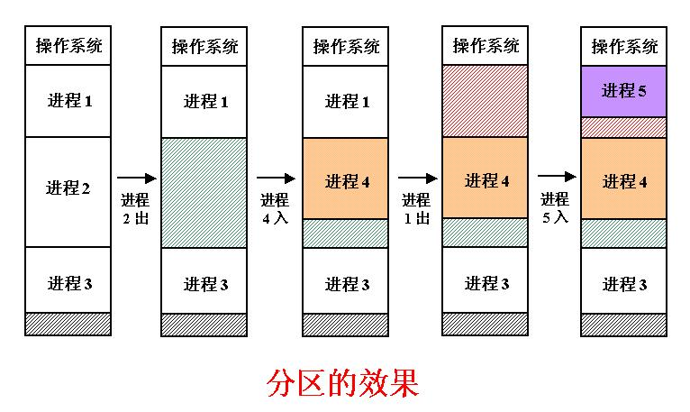
5.4.1 虚拟存储器的基本概念
可变长分区（Partitioning）
分配的分区大小与进程所需大小一样
特点：开始较好，但到最后存储器中会有许多小空块。时间越长，存储器的碎片会越来越多，存储器的利用率下降

Slide 20

5.4.1 虚拟存储器的基本概念
分页（Paging）
基本思想
内存分成固定长且较小的存储块，每个进程也划分成固定长的程序块
程序块(页/page)可装到内存可用的存储块(页框/page frame)中
无需用连续页框来存放一个进程
操作系统为每个进程生成一个页表
通过页表(page table)实现逻辑地址向物理地址转换(Address Mapping)
页表：页和页框一一对应的关系表

Slide 21
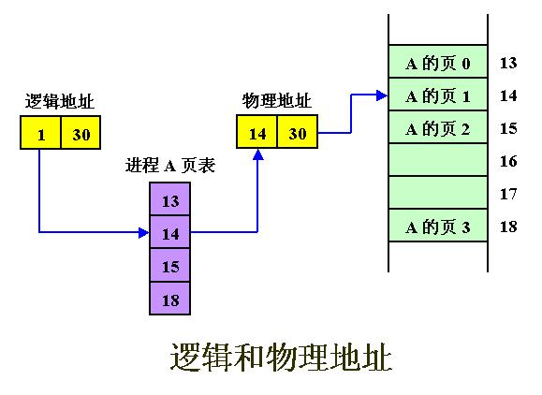

5.4.1 虚拟存储器的基本概念
分页（Paging）
逻辑地址(Logical Address)
程序中的指令所用的地址
物理地址(physical Address)
存放指令或数据的实际内存地址
是否需要将一个进程的全部都装入到内存？
根据程序访问局部性可知：
可以仅把当前活跃页面调入主存？？（这里应该是内存吧），其余留在磁盘上！
浪费的空间最多是最后一页的一部分！？？？没懂
采用 “按需调页 / Demand Paging”方式对主存进行分配！

Slide 22
5.4.1 虚拟存储器的基本概念
同时运行更多进程，内存需求增大，怎么办？
措施三：虚拟存储器(Virtual Memory)
一种将内外存统一管理的存储管理机制就是虚拟存储管理。类似上述分页方式，不是把所有页面一起调到主存，而是采用“按需调页(Demand Paging)”，在外存和主存之间以固定页面进行调度。
虚拟存储器引入了“虚拟地址”的概念。其概念是1961年由英国曼彻斯特大学的Kilbrn等提出

Slide 23
构造虚拟存储系统的主要动机
1、允许多个程序有效而安全地共享存储器，消除内存因小而有限的存储器容量给程序设计造成的障碍
可以更有效的共享处理器和主存
虚拟存储器实现程序地址空间到物理空间的转换，加强了各个程序地址空间之间的保护
2、允许单用户程序大小超过主存储器的容量
虚拟存储器自动管理主存和辅存组成的两级层次结构

Slide 24
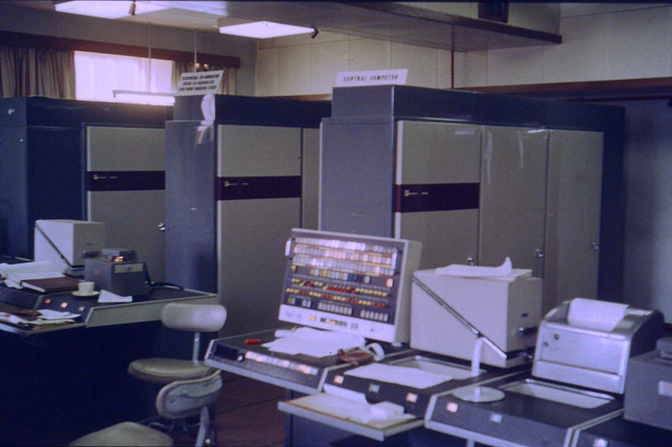
5.4.1 虚拟存储器的基本概念
虚拟地址的出现可追朔到上世纪六十年代的 Atlas 计算机。当时 Atlas 计算机是一个庞然大物，只有96KB的内部存储器和576KB的磁鼓作为外部存储器。
程序员被迫管理物理内存与磁鼓之间的数据交换，尽可能地利用外部存储器多换入换出数据，以扩展物理内存空间。这些数据交换工作严重地挫伤了程序员的编程热情。在那样的背景下， Atlas计算机提出了Virtual Memory，同时引入分页机制。

Slide 25
5.4.1 虚拟存储器的基本概念
过去50 多年，虚拟存储技术已遍及计算机系统的各个方向
从软件层面，多进程的引入顺理成章。与多进程相关的虚拟存储管理机制更是层出不穷
从硬件层面，多线程处理器已广泛应用
虚拟化技术更是软硬件的集大成者
这些技术的发展已大大超出了虚拟存储技术提出者的想象

Slide 26
5.4.1 虚拟存储器的基本概念
虚拟存储技术的实质
程序员在比实际主存空间大得多的逻辑地址空间编写程序
程序执行时，把当前需要的程序段和相应的数据块调入主存，其他暂不用的部分存放在磁盘上
指令执行时，通过硬件将逻辑地址(亦称虚拟地址或虚地址)转化为物理地址(亦称主存地址或实地址)
在发生指令或数据访问失效时，由操作系统进行主存和磁盘之间的信息交换

Slide 27
5.4.1 虚拟存储器的基本概念
虚拟(逻辑)空间
虚拟(逻辑)空间
页表
主存物理空间
操作系统程序
通过页表建立虚拟空间和物理空间的映射!
用户程序1片段
用户程序k片段
用户程序2片段
仅装入当前所需代码和数据
用户程序k
用户程序1
发生缺页时，调入新页
全部装入
磁盘物理空间
用户程序1
编程空间
编程空间
用户程序2
用户程序k
程序执行时，将部分(“热”页)映射到主存，其余映射到磁盘

Slide 28
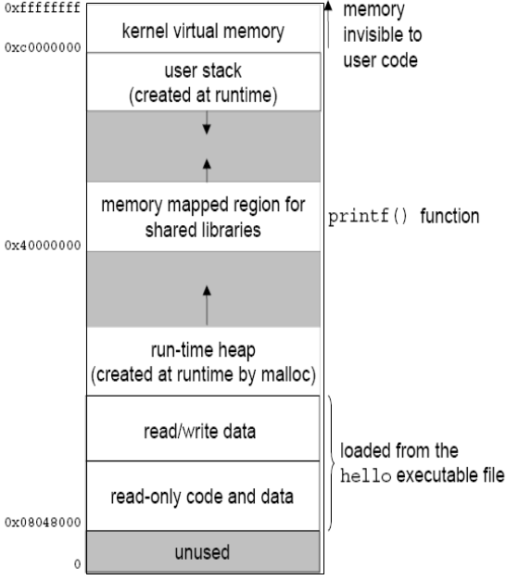
5.4.1 虚拟存储器的基本概念
虚存为每个进程提供一个假象
好像每个进程都独占使用主存，且主存空间极大
虚存是主存和磁盘的抽象
OS使每个进程看到的存储空间都一致，称为虚拟(逻辑)地址空间
Linux OS虚拟地址空间
内核(Kernel)
用户栈(User Stack)
共享库(Shared Libraries)
堆(heap)
可读写数据(Read/Write Data)
只读数据(Read-only Data)
代码(Code)
例如，hello程序被加载器装入时，首先创建其虚拟地址空间(亦称为存储器映像)，再将可执行文件从磁盘“复制”到内存的代码段和数据段，然后跳转到该程序入口执行。

Slide 29
5.4.1 虚拟存储器的基本概念
虚存为每个进程提供一个假象
好像每个进程都独占使用主存，且主存空间极大
虚存是主存和磁盘的抽象
OS使每个进程看到的存储空间都一致，称为虚拟(逻辑)地址空间
问题：加载时是否真的从磁盘调入信息到主存？
实际上不会全部从磁盘调入，只是将代码和数据按“组块”与虚拟空间建立对应关系，称为“映射”

Slide 30
5.4.2 虚拟存储器组织方式

Slide 31
5.4.2 虚拟存储器的组织方式
实现虚拟存储器管理，需考虑：
块大小(在虚拟存储器中“块”被称为“页 / Page”)应多大？
主存与辅存的空间如何分区管理?
程序块 / 存储块之间如何映像?
逻辑地址和物理地址如何转换，转换速度如何提高?
主存与辅存间如何进行内容切换(与Cache所用策略相似)?
页表如何实现，页表项中要记录哪些信息?
如何加快访问页表的速度?
如果要找的内容不在主存，怎么办?
如何保护进程各自的存储区不被其他进程访问?

Slide 32
5.4.2 虚拟存储器的组织方式
虚拟存储器机制由硬件与操作系统共同协作实现，涉及到OS的许多概念，如进程、进程的上下文切换、存储器分配、虚拟地址空间、缺页处理等
处理器
访存地址的映射与变换
三种地址空间： 虚拟地址空间、主存地址空间、辅存地址空间
地址映射：把虚拟地址空间映射到主存地址空间
地址变换：程序运行时，把虚拟地址变换成主存物理地址
虚拟地址
数据
MMU
物理地址
高速缓存
数据
物理地址
主存储器
DMA传送
磁盘存储器

Slide 33
5.4.2 虚拟存储器的组织方式
虚拟存储器机制由硬件与操作系统共同协作实现，涉及到OS的许多概念，如进程、进程的上下文切换、存储器分配、虚拟地址空间、缺页处理等
处理器
三种虚拟存储器实现方式：
页式、段式、段页式
虚拟地址
数据
MMU
物理地址
高速缓存
数据
物理地址
主存储器
DMA传送
磁盘存储器

Slide 34
5.4.2 虚拟存储器的组织方式
页式虚拟存储器
虚存地址空间和主存地址空间按统一大小分成若干页，虚存称为虚页，主存称为实页
程序按页从磁盘调入主存(某一虚页调入某一实页)
虚存的地址格式(逻辑地址格式)
虚页号 ＋ 页内地址
实存的地址格式(物理地址格式)
实页号 ＋ 页内地址

Slide 35
5.4.2 虚拟存储器的组织方式
页式虚拟存储器
虚拟地址的引入分离了程序员看到的逻辑地址和处理器使用的物理地址， 通过建立一个映射关系表来存放虚拟地址与物理地址之间的映射关系，该映射关系表被称为页表(Page Table)
页表：反映虚页与实页的映射关系，用来实现虚实地址的转换
建立在主存中，操作系统为每道程序建立一个页表
设置页表基址寄存器：保存页表在主存中的起始地址

Slide 36
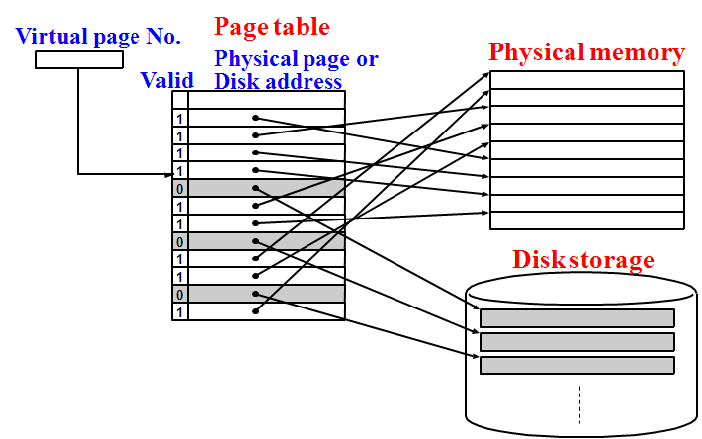
5.4.2 虚拟存储器的组织方式
页式虚拟存储器
指令给出虚拟地址
每个页表项记录对应的虚页情况
Valid为0说明“miss”(称为page fault / 缺页)
CPU执行指令时，先将逻辑地址转换为物理地址
地址转换由MMU实现
有些系统采用双表结构：主存页地址和磁盘页地址分开
页大小比Cache中Block大得多！
采用全相联映射！Why?
通过软件来处理“缺页”! Why?
采用Write Back写策略！ Why?
缺页的代价是多少？
读磁盘(数百万个时钟周期)

Slide 37
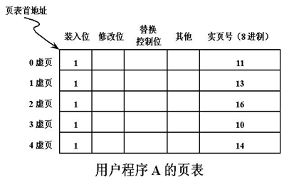
5.4.2 虚拟存储器的组织方式
页表结构
每个进程有一个页表
页表中有装入位、修改(Dirty)位、替换控制位、访问权限位、禁止缓存位、实页号
在页表中，一个页号与其对应的物理块号称之为一个页表项
页表项数由进程大小决定
页表在主存的首地址记录在页表
基址寄存器中

Slide 38
5.4.2 虚拟存储器的组织方式
例：若某页式虚拟存储器，有32位虚拟地址，页大小为4KB，每个页表项占4B，则操作系统为进程分配的页表最大为多少？
解： 页表的项数最大为：2³²/2¹²=2²⁰
页表大小=2²⁰页表项×2²B/页表项=4MB
操作系统为每个进程分配的页表为4MB 。

Slide 39
5.4.2 虚拟存储器的组织方式
例：若某页式虚拟存储器，有32位虚拟地址，页大小为4KB，每个页表项占4B，则操作系统为进程分配的页表最大为多少？
解： 最大页表项=2³²/2¹²=2²⁰
页表大小=2²⁰页表项×2²B/页表项=4MB
操作系统为每个进程分配的页表为4MB 。
如果是64位虚拟地址，则页表需要2⁵²B的存储空间。
超过了一页，怎么办？

Slide 40
5.4.2 虚拟存储器的组织方式
逻辑地址转换为物理地址的逻辑过程
PA
Memory
VA
Virtual Memory
unit of
mapping
0
Frame 0
1K
Addr
Trans
MAP
0
Page 0
1K
1024
1
1K
1024
1
1K
also unit of
transfer from
virtual to
physical
memory
7168
7
1K
10
31744
Page No.
Disp
31
1K
VA
当V=0时，发生缺页
当读写操作不符合Access Right时，发生保护违例
Page Table
Page Table Base Reg
V
Access
Rights
PF#
+
Index
into
page
table
10
Table located
in physical
memory
Frame No.
Disp
PA

Slide 41
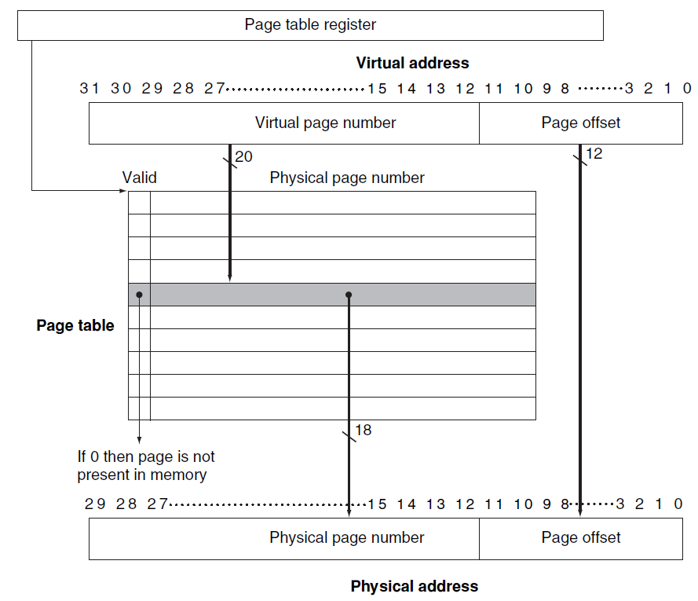
5.4.2 虚拟存储器的组织方式
逻辑地址转换为物理地址的硬件实现过程

Slide 42
5.4.2 虚拟存储器的组织方式
虚拟存储器访问中可能出现的异常情况
缺页( page fault)
产生条件：当Valid(有效位 / 装入位)为 0 时
相应处理：从磁盘中读信息到内存，若内存没有空间，则还要从内存选择一页替换到磁盘上，替换算法类似于Cache，采用回写法，页面淘汰时，根据“dirty”位确定是否要写磁盘
异常处理结束后：缺页发生时，当前指令的执行被阻塞，当前进程挂起；缺页处理结束后，回到原指令继续执行

Slide 43
5.4.2 虚拟存储器的组织方式
虚拟存储器访问中可能出现的异常情况
保护违例( protection_violation_fault )
产生条件： 当Access Rights (存取权限)与所指定的具体操作不相符时
相应处理：在屏幕上显示“内存保护错”信息
异常处理结束后：当前指令执行被阻塞，当前进程终止
Access Rights (存取权限)可能的取值有哪些？
R = Read-only、R/W = read/write、X = execute only

Slide 44
5.4.3 快表(TLB)

Slide 45
5.4.3 快表（TLB）
问题1：一次内存引用要访问几次内存？ 0/1/2/3
每次虚拟存储器的访问带来两次存储器访问，一次访问页表，
一次访问所需的数据（或指令），简单的虚拟存储器速度太慢
提高访问性能的关键在于依靠页表的访问局部性
解决办法：使用Cache来存储页表项，称为TLB，它包含了
最近使用的那些页表项
转换后备缓冲器TLB(Translation Lookaside Buffer)
问题2：引入TLB的目的是什么？
减少到内存查页表的次数！(加速虚实地址转换）

Slide 46
5.4.3 快表（TLB）
TLB组织
TLB全相联时没有Index，只有Tag，虚页号需与每个Tag比
组相联时，
虚页号高位为
Tag，低位为
Index⎯组索引
Translation Lookaside Buffer or TLB(快表)
Virtual Address Physical Address Dirty Ref Valid Access
(Tag+Index)
虚页号:Tag+Index
对应物理页框号
TLB
Valid
Tag
Page Frame #
Virtual Page
1
Physical Memory
先由虚页号到TLB中找
1
1
1
0
1
若TLB中的V=0 或Tag≠VA,则页表中找
页表
1
Disk Storage
1
1
1
0
1
若页表中V=0，则缺页，到磁盘中找
1
0
1
1
0
1

Slide 47
5.4.3 快表（TLB）
CPU
Miss1:
TLB中没有VA
Miss2:
页面不在主存
Miss3:
PA 在主存中，不在Cache中
hit1
miss3
Main
Memory
VA
Cache
CU
TLB
PA
miss1
hit3
页表
miss1>>miss2, Why?
miss2
hit2
因为TLB中的项比主存中的页数少得多！
Page fault
可以用硬件也可以用软件来处理TLB失靶(miss1)
1/2 t
t
20 t
TLB的一些典型指标：
TLB大小：16~512项
块大小：1~2项(每个表项4-8B)
命中时间：0.5~1个时钟周期
失靶损失：10~100个时钟周期
命中率：90~99%
Miss1处理：查内存页表，若hit2，则将页表项装入TLB中，并进行地址转换；否则“缺页”，引起相应的异常处理
多用全相联：命中率高，小、成本不高
采用随机替换策略：降低替换算法开销
采用回写策略：减少访问内存的次数

Slide 48
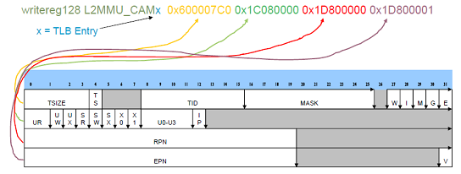
5.4.3 快表（TLB）
Freescale的E500内核为例，介绍TLB Entry 基本组成结构
记录映射窗口的大小，通常为4KB
Real Page Number物理地址基地址
Effective Page Number
EPN与TIS和TS字段联合组成VPN(Virtual Page Number)
WIMGE和UWRX 为状态信息
E500内核使用TLB1支持Superpage，使用TLB0支持常规页面。真正带来挑战的是1GB之上的Superpage。

Slide 49
5.4.3 快表（TLB）
三种不同缺失：TLB缺失、Cache缺失、缺页
三种缺失的组合情况的可能性分析
可能,TLB命中则页表一定命中,但实际上不会查页表
可能,TLB缺失但页表可能命中,信息在主存就可能在Cache
可能,TLB缺失但页表可能命中,信息在主存但可能不在Cache
可能,TLB缺失页表可能缺失,信息不在主存一定也不在Cache
不可能,页表缺失,信息不在主存,TLB中一定无该页表项
同上
不可能，页表缺失,信息不在主存,Cache中一定也无该信息
最好的情况应是:hit、hit、hit，此时访问主存几次？
不需要访问主存！
上表，最好的情况是:
只需访问主存1次
hit、hit、miss和miss、hit、hit
最坏的情况是:
miss、miss、miss
需访问磁盘、并访存至少2次
介于最坏和最好之间的是:
miss、hit、miss
不需访问磁盘、但访存至少2次

Slide 50
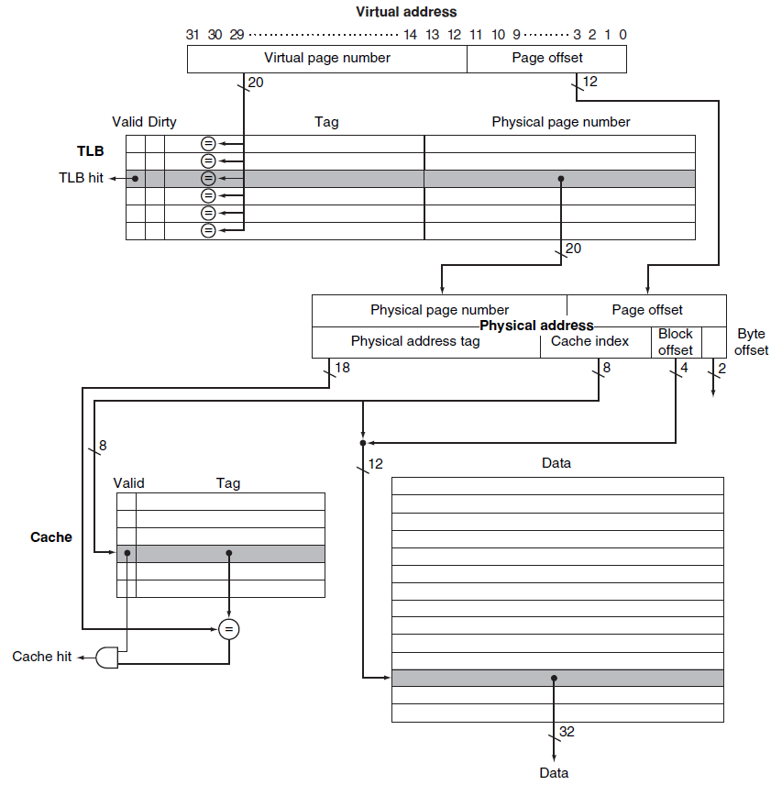
5.4.3 快表（TLB）
例：页大小4KB，虚拟地址为32位，则虚页号位数为多少？
32-12=20位
地址转换 VA→PA
根据PA访问cache或主存

Slide 51
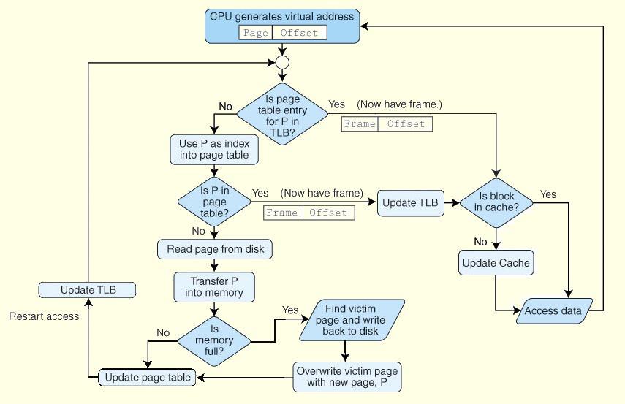
VM、TLB和Cache组成的层次结构处理
硬件(MMU)
硬件(MMU)或
软件(TLB缺失)
软件(缺页)
硬件(Cache)

Slide 52
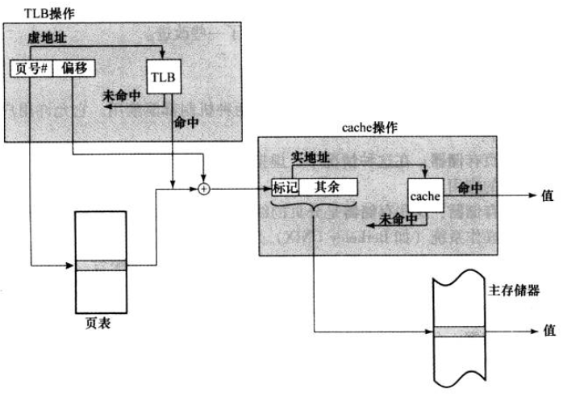
TLB与Cache操作举例

Slide 53
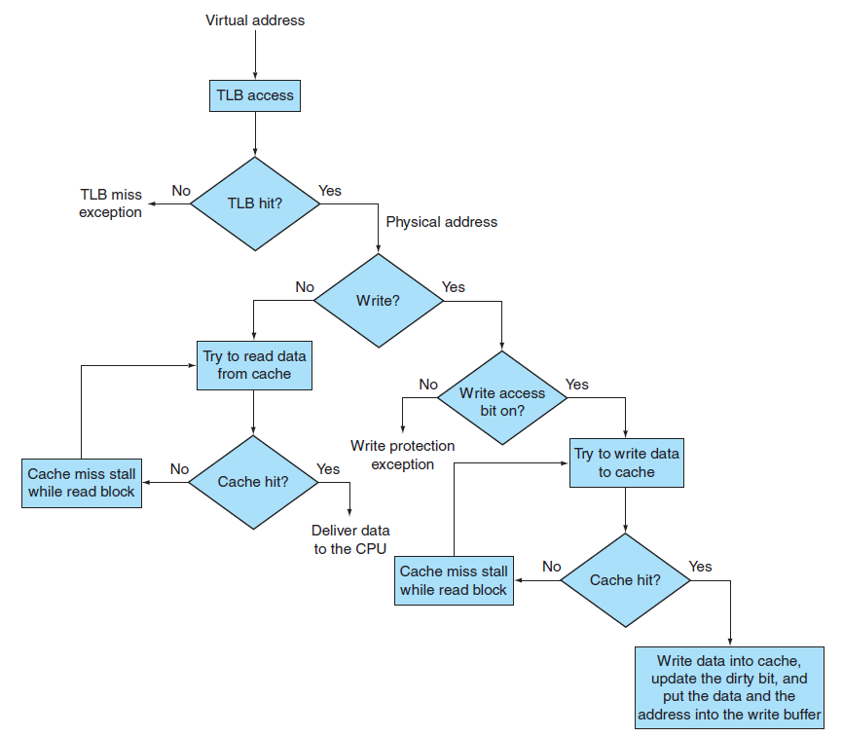
5.4.3 快表（TLB）
举例：内置FastMATH TLB
Processing a read or a write-through in the Intrinsity FastMATH TLB and cache

Slide 54
5.4.3 快表（TLB）
TLB的设计问题
多进程的频繁切换为 TLB制造了不小麻烦。在现代处理器系统中，每个进程都使用各自独立的虚拟地址空间，进程切换意味着虚拟地址空间的切换，也意味着 TLB 的刷新。进程频繁切换导致TLB需要频繁预热，这个开销是难以接受的。
多线程处理器的引入再次增加了TLB设计的负担。在多线程处理器中存在多个逻辑CPU，几个逻辑CPU共享同一条流水线，而使用着不同的虚拟地址空间，需要用 TLB进行虚实地址转换。多数情况下，这些逻辑 CPU共享 TLB，对进程切换带来的 TLB刷新操作是Zero-Tolerance。需要将Logical Processor ID也加入到TLB Entry中。

Slide 55
5.4.3 快表（TLB）
TLB的设计问题
TLB的Entry 结构日趋稳定，却迎来了更严厉的挑战。因为主存膨胀速度越发不可控制，程序对主存容量需求越来越高。主存容量几乎以每年100%的速度膨胀，使得TLB 的Coverage Rate (TLB所能管理的存储器空间与主存容量的比值)在逐年降低，直接导致TLB Miss Rate 的不断增大。

Slide 56
5.4.3 快表（TLB）
页式虚拟存储器的特点
优点：实现简单，开销少。因为只有进程的最后一个零头（内部碎片）不能利用，故浪费很小
缺点：由于页不是逻辑上独立的实体，可能会出现如“一条指令跨页”等情况，使处理、管理、保护和共享都不方便

Slide 57
5.4.3 快表（TLB）
段式虚拟存储器的实现
程序员或OS将程序模块或数据模块分配给不同主存段，一个大程序由多个代码段和多个数据段构成，按照程序的逻辑结构划分成多个相对独立的部分。(如过程、子程序、数据表、阵列等)
段通常带有段名或基地址，便于编写程序、编译器优化和操作系统调度管理
段可作为独立逻辑单位被其他程序调用，以形成段间连接，产生规模更大的程序
分段系统将主存空间按实际程序中的段来划分，每个段在主存中的位置记录在段表中，并附以“段长”项说明
段表本身也是主存中的一个可再定位段
段本身是程序的逻辑结构所决定的一些独立部分，所以分段对程序员是不透明的(而分页对程序员却是透明的)

Slide 58
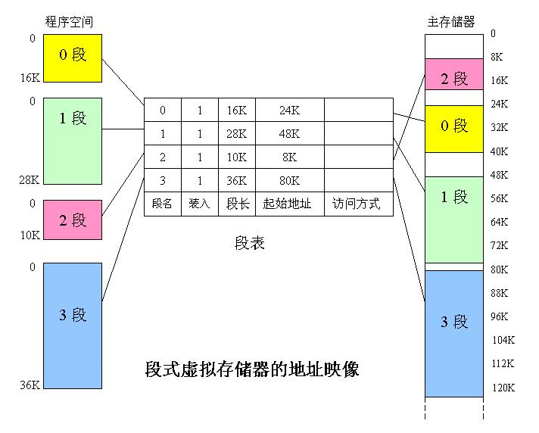
5.4.3 快表（TLB）
段式虚拟存储器的地址映象
物理地址=段起始地址+段内偏移量
Faults (异常情况)：
缺段(段不存在)：装入位= 0
地址出界： 偏移量超出最大段长
保护违例：访问操作不符合访问方式指定类型
每个程序段都从0地址开始，长度可长可短，在程序执行过程中可动态改变程序段的长度

Slide 59
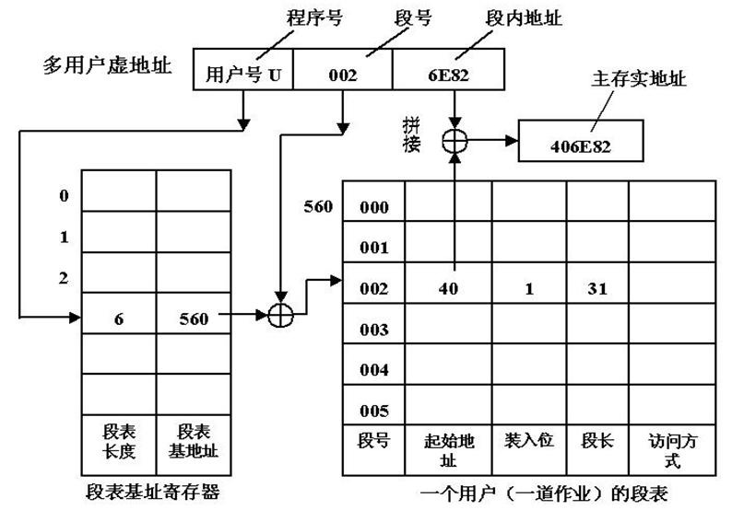
5.4.3 快表（TLB）
段式虚拟存储器的地址变换

Slide 60
5.4.3 快表（TLB）
段式虚拟存储器的特点
优点：段的分界与程序的自然分界对应，故段具有逻辑独立性，易于编译、管理、修改和保护，便于多道程序共享；某些类型的段(堆栈、队列)具有动态可变长度，允许自由调度
缺点：段长各不相同，起、终点不定，变化很大，给主存分配带来麻烦，且易在段间留下许多空余的零碎空间不好利用，造成浪费(如：长段调出后，调进的短段会造成碎片)

Slide 61
5.4.3 快表（TLB）
段页式虚拟存储器基本思想
段式和页式有机结合。程序按模块分段，段内再分页，进入主存仍以页为基本单位
逻辑地址由段地址、页地址和页内偏移量三个字段构成
用段表和页表(每段一个)进行两级定位管理
根据段地址到段表中查阅与该段相应的页表指针，再转向页表，然后根据页地址从页表中查到该页在主存中的页框地址，由此访问到页内某数据

Slide 62
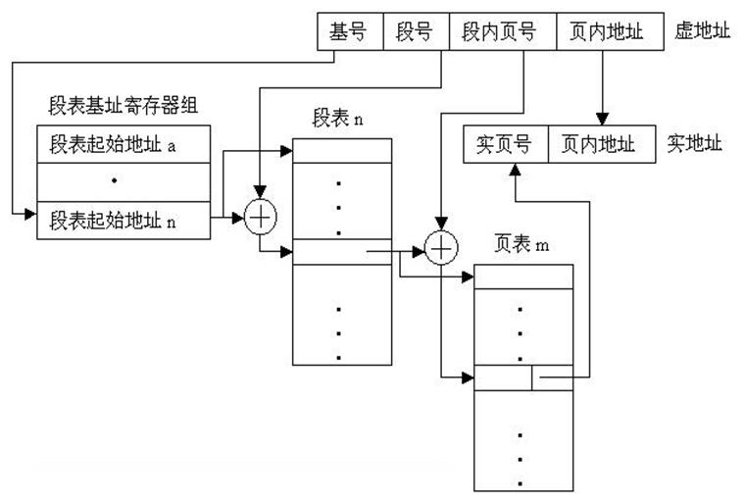
5.4.3 快表（TLB）
段页式虚拟存储器的地址变换
每个程序段在段表中占一行，在段表中给出页表长度和页表的起始地址，页表中给出每一页在主存储器中的实页号

Slide 63
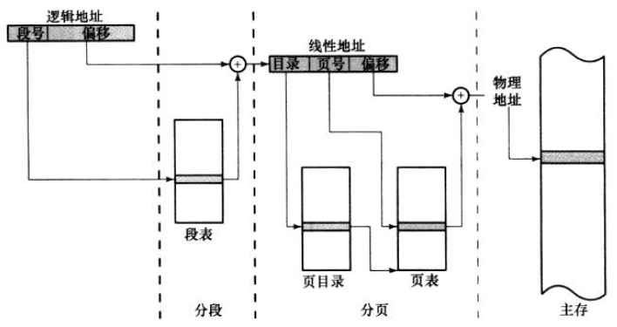
Pentium存储器地址变换机制

Slide 64
5.4.3 快表（TLB）
1. 某计算机系统有一个TLB和一个L1 Data Cache。该系统按字节编址，虚拟地址16位，物理地址12位，页大小为128B，TLB采用四路组相联方式，共16个页表项， L1 Data Cache采用直接映射方式，块大小为4B，共16行。系统运行到某一时刻时，TLB、页表和L1 Data Cache中部分内容如图示。请问:
(1)虚拟地址中哪几位表示虚拟页号？哪几位表示页内偏移？虚拟页号中哪几位表示TLB标记？哪几位表示TLB索引?
(2)物理地址中哪几位表示物理页号？哪几位表示页内偏移?
(3)主存物理地址是如何划分标记字段、行索引字段和块地址字段的?
(4)CPU从地址067AH中取出的值是多少？说明CPU读取地址067AH中内容的过程。

Slide 65
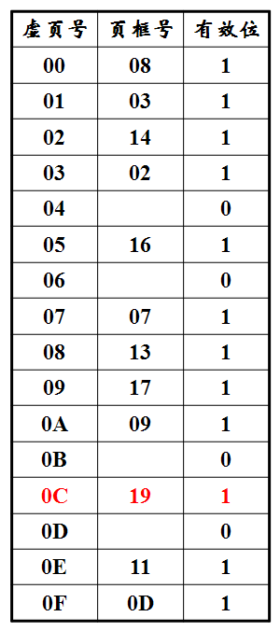
5.4.3 快表（TLB）
(b) 部分页表
(开始16项)
虚拟地址067AH
=0000011 00 1111010B
组号 | 标记 | 页框号 | 有效位 | 标记 | 页框号 | 有效位 | 标记 | 页框号 | 有效位 | 标记 | 页框号 | 有效位
0 | 03 |  | 0 | 09 | 0D | 1 | 00 |  | 0 | 07 | 02 | 1
1 | 03 | 2D | 1 | 02 |  | 0 | 04 |  | 0 | 0A |  | 0
2 | 02 |  | 0 | 08 |  | 0 | 06 |  | 0 | 03 |  | 0
3 | 07 |  | 0 | 63 | 0D | 1 | 0A | 34 | 1 | 72 |  | 0
(a) TLB：四路组相联，四组，16个页表项
物理地址0CFAH =11001 1111010B

Slide 66
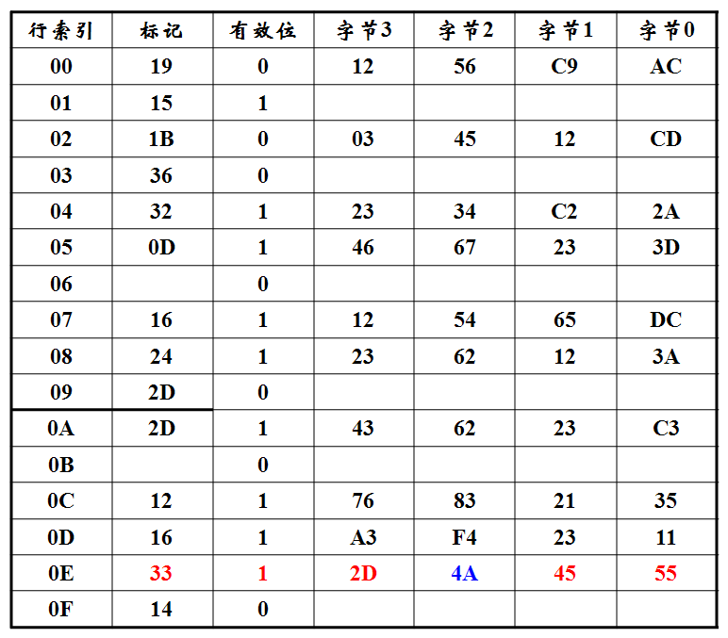
5.4.3 快表（TLB）
(C) L1 Data Cache：
直接映射方式，块大小为4B，共16行

Slide 67
5.4.4 存储保护

Slide 68

5.4.4 存储保护
虚拟存储器最重要的功能之一就是允许多个进程共享同一个主存，同时对这些进程和操作系统提供存储保护
保护机制必须保证尽管有多个进程在共享同一个主存，但不管是有意还是无意，一个恶意进程绝不能写另一个用户进程或者操作系统的地址空间
什么是存储保护？
为避免主存中多道程序相互干扰，防止某程序出错而破坏其他程序的正确性，或某程序不合法地访问其他程序或数据区，应对每个程序进行存储保护
操作系统程序和用户程序都需要保护

Slide 69
5.4.4 存储保护
发生存储保护错的情况有
地址越界(转换得到的物理地址不属于可访问范围)
访问重定位、键保护、环保护
访问越权(访问操作与所拥有的访问权限不符)
页表中设定权限
访问属性的设定
数据段可指定R/W或RO；程序段可指定R/E或RO
最基本的保护措施
规定每道程序只能访问属于自己所在的存储区和共享区
对于属自己存储区的信息：可读可写
对共享区或已获授权的其他用户信息：可读不可写
对未获授权的信息(如OS内核、页表等)：不可访问

Slide 70
5.4.4 存储保护
为支持OS的存储保护，硬件提供了三种基本功能：
支持两种运行模式：
管理模式(Supervisor Mode)
用于完成OS各种功能的进程为系统进程，又称内核(Kernel)进程、管理(Supervisor)进程。执行系统进程时处理器所处的模式称为管理模式(Supervisor Mode)，或称管理程序状态，简称管态、核心态
用户模式(User Mode)
完成非OS功能的进程称为用户进程，当系统运行用户进程时，处理器模式就是用户模式，或称用户状态、目标程序状态，简称为目态或用户态

Slide 71
5.4.4 存储保护
为支持OS的存储保护，硬件提供了三种基本功能：
使一部分CPU状态只能由系统进程写，而不能由用户进程写(即用户进程只能读)。包括：User/Supervisor模式位、页表指针、TLB等。OS内核可用特殊指令(一般称之为管态指令)来写这些状态
允许CPU在管理态和用户态之间相互转换的机制
“异常”或“陷阱”(系统调用)使CPU从用户模式转到管理模式
异常处理中的“返回指令”使CPU从管理状态转到用户状态
通过上述三个功能把页表保存在OS的地址空间。OS负责更新页表，并防止用户进程改变页表，确保用户进程只能访问由OS分配的存储空间

Slide 72
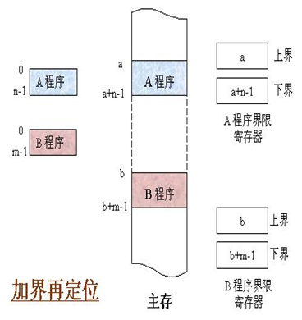
5.4.4 存储保护
通过程序重定位进行存储区域保护
把逻辑地址转换为实际的物理地址的过程称之为“地址转换”或“程序重定位”
重定位方式
静态：在装入前将所有地址全部转换为物理地址
程序重定位是通过逻辑地址加界(即加基准地址)实现
用对程序生成的地址进行越界判断，实现程序保护
对程序生成的地址进行判断，若在界限内，则说明没有越界，否则访问越界

Slide 73
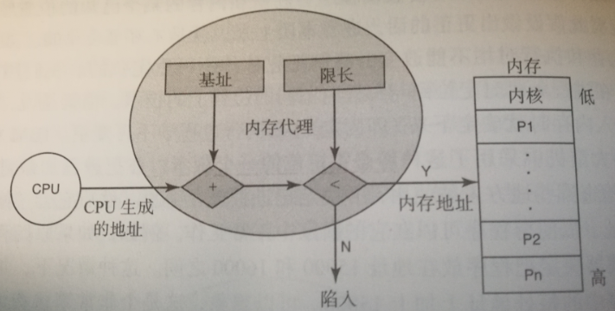
5.4.4 存储保护
通过程序重定位进行存储区域保护
把逻辑地址转换为实际的物理地址的过程称之为“地址转换”或“程序重定位”
重定位方式
动态：由硬件的地址转换机构实现，在程序执行过程中动态进行地址转换。动态重定位可实现程序在主存中的浮动

Slide 74
小结
虚拟存储器是磁盘和主存之间的缓存管理机制，而不是一种物理存储器
引入虚拟存储器，使程序员可以在一个极大的存储空间编写程序，无需知道运行程序的物理存储器究竟有多大
虚拟存储器采用“按需调页”技术，把一部分程序调到主存，一部分存放在磁盘上
交换的块(称为页)比Cache-Memory层次的块要大得多
采用全相联映射，通过页表实现逻辑地址和物理地址转换，由硬件(MMU)实现
缺页处理由OS完成(cache miss处理由硬件实现)
采用Write Back写策略
页表中记录装入位、访问权限、使用情况、修改位、磁盘地址或页框号
经常使用的页表项放到一个特殊的Cache中，称之为快表TLB
虚拟存储器有三种管理模式：页式、段式、段页式
两类存储保护形式
用程序重定位或其他存储保护方式进行地址越界判断
用访问权限进行存取权限的判断

Slide 75
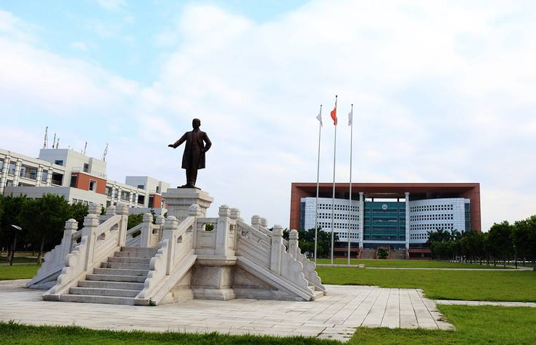


谢 谢！

